Slide 1
Promovarea dezvoltării regionale prin dezvoltarea capacității sistemului VET

Slide 2
Adaptabilitate și competențe transferabile pentru a le permite angajaților să învețe și să aplice noile tehnologii și procese (cu emisii reduse de carbon) necesare pentru a-și face locurile de muncă mai ecologice

Slide 3
Declinarea responsabilității
Sprijinul Comisiei Europene pentru producerea acestei publicații nu constituie o aprobare a conținutului care reflectă doar opiniile autorilor, iar Comisia nu poate fi făcută responsabilă pentru orice utilizare care poate fi făcută a informațiilor conținute în aceasta.
Proiect Nº: 2021-1-RO01-KA220-VET-000028118

Slide 4
Consorțiu de proiect

Slide 5
01
Introducere
02
Pactul Verde European
03
Agenda europeană a competențelor
Cuprins
04
Locuri de muncă ecologice și abilități ecologice
05
Exemple de bune practici
06
Referințe

Slide 6
Introducere
Mediul
Mediul poate fi privit ca un sistem cu cinci componente format din: atmosferă, hidrosferă, litosferă, sol și organisme. Relația dintre ființele vii și mediul care le înconjoară este reciprocă, astfel încât mediul acționează asupra ființelor vii prin factori fizici, biologici, chimici și alți factori, influențându-le semnificativ. Dacă există un dezechilibru în ecosistem, toate organismele vii care trăiesc în el suferă.

Slide 7
Pactul Verde European

Slide 8
Pactul Verde European
Schimbările climatice și degradarea mediului reprezintă o amenințare existențială pentru Europa și pentru întreaga lume. Pentru a depăși aceste provocări, Pactul verde european va transforma UE într-o economie modernă, eficientă din punct de vedere al resurselor și competitivă, asigurând:
fără emisii nete de gaze cu efect de seră până în 2050
creșterea economică decuplată de utilizarea resurselor
nicio persoană și niciun loc lăsat în urmă

Slide 9
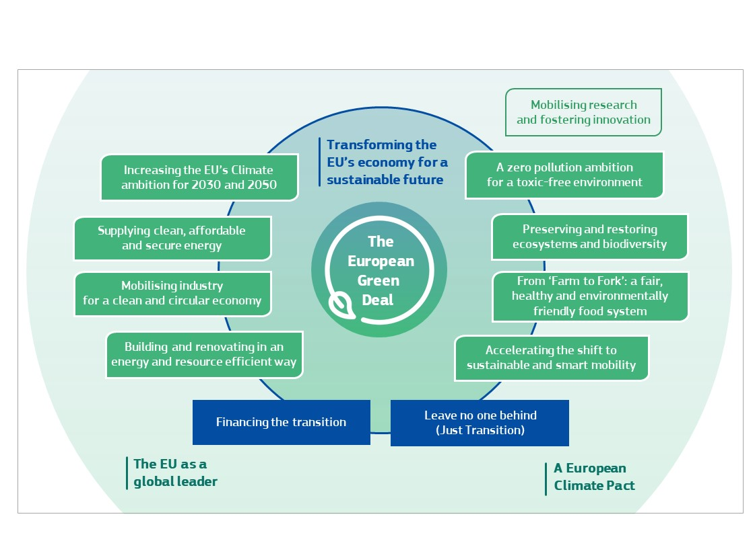
Pactul Verde European

Slide 10
Pactul Verde European
Pactul Verde European este una dintre prioritățile Comisiei Europene pentru perioada 2019-2024. Toate cele 27 de state membre ale UE s-au angajat să transforme UE în primul continent neutru din punct de vedere climatic până în 2050. Acest lucru va crea noi oportunități pentru inovare, investiții, crearea de locuri de muncă, reducerea emisiilor, abordarea sărăciei energetice, reducerea dependenței de energia externă și îmbunătățirea sănătății și bunăstării.
Identificarea și anticiparea cu succes a competențelor necesare pentru ecologizarea economiei și a locurilor de muncă verzi înseamnă adesea că părțile interesate trebuie să își adapteze abordarea existentă a strategiilor de competențe.
Dezvoltarea durabilă generează noi nevoi de competențe într-o gamă largă de sectoare și ocupații.
Tranziția către economia verde și dezvoltarea durabilă aduc restructurare economică și schimbări în ocuparea forței de muncă. Noile locuri de muncă și noile sarcini de muncă necesită abilități diferite.

Slide 11
Pactul Verde European
De la lansarea Pactului verde european în 2019, UE a prezentat un set de politici și măsuri pentru a stimula investițiile și eforturile către o tranziție justă și favorabilă incluziunii. Astfel de politici vizează transformarea profundă a economiei în producție și consum. Aceasta include: decarbonizarea sistemului energetic, mobilizarea industriei pentru o economie circulară și neutră din punct de vedere climatic, implicarea în investiții eficiente din punct de vedere al resurselor în construcții, conservarea ecosistemelor și a biodiversității și crearea unui mediu fără noxe. Pe măsură ce tranziția aduce transformări fundamentale în modelul economic european, se creează noi locuri de muncă, în timp ce unele locuri de muncă sunt înlocuite, iar altele sunt redefinite.

Slide 12
Agenda europeană a competențelor

Slide 13
Agenda europeană a competențelor
Agenda europeană pentru competențe stabilește obiective cantitative ambițioase pentru îmbunătățirea competențelor (îmbunătățirea competențelor existente) și recalificarea (formarea în noi competențe) care urmează să fie atinse în următorii 5 ani. Cele 12 acțiuni ale sale se concentrează pe competențe pentru locuri de muncă prin parteneriatul cu statele membre, companii și partenerii sociali pentru a lucra împreună pentru schimbare, prin abilitarea populației să se angajeze în învățarea pe tot parcursul vieții și prin utilizarea bugetului UE drept catalizator pentru a debloca investițiile publice și private în aptitudinile oamenilor. Tranzițiile ecologice și digitale, însoțite de tendințele demografice, transformă modul în care trăim, lucrăm și interacționăm. Vrem să ne asigurăm că oamenii au abilitățile de care au nevoie pentru a se dezvolta. Pandemia de coronavirus a accelerat aceste tranziții și a adus noi provocări în carieră pentru mulți oameni din Europa. În urma crizei, mulți europeni vor trebui să se recalifice sau să-și îmbunătățească competențele existente pentru a se adapta la schimbarea pieței muncii. Agenda pentru competențe își propune să îmbunătățească relevanța competențelor în UE pentru a consolida competitivitatea durabilă, a asigura echitatea socială și a ne consolida reziliența.

Slide 14
Agenda europeană pentru competențe are o duzină de acțiuni:
Pactul pentru competențe - Mobilizarea tuturor partenerilor pentru oportunități mai multe și mai bune pentru oameni, pentru a se instrui și pentru a debloca investițiile publice și private în ecosistemele industriale și de competențe.
Consolidarea informațiilor privind competențele - Pentru a obține competențe pentru un loc de muncă, avem nevoie de informații online „în timp real” cu privire la cererea de competențe, inclusiv la nivel regional și sectorial, folosind analiza de date a locurilor de muncă vacante și făcându-le disponibile pe scară largă.
Sprijinul UE pentru acțiuni naționale strategice de îmbunătățire a competențelor - Vom lucra cu statele membre la strategii naționale moderne și cuprinzătoare în materie de competențe și ne vom uni forțele cu agențiile naționale de ocupare a forței de muncă pentru a le realiza. Acest lucru poate fi cuplat cu o abordare mai strategică a migrației legale, orientată către o mai bună atragere și păstrare a talentelor.
Educație și formare profesională de viitor (VET) - Adoptarea unei noi abordări pentru a face educația și formarea profesională mai moderne, atractive pentru toți cursanții, flexibile și potrivite pentru era digitală și tranziția ecologică.
Lansarea inițiativei Universităților Europene și îmbunătățirea competențelor oamenilor de știință - Construirea de alianțe transnaționale pe termen lung între instituțiile de învățământ superior din întreaga Europă și dezvoltarea unui set de bază de competențe pentru cercetători.

Slide 15
6. Abilități pentru a sprijini tranziția ecologică și digitală - Dezvoltarea unui set de competențe ecologice de bază, monitorizarea statistică a ecologizării locurilor noastre de muncă, stimularea competențelor digitale printr-un Plan de acțiune pentru educație digitală și cursuri de formare, de inițiere în domeniul TIC.

Slide 16
7. Creșterea absolvenților STEM, încurajarea competențelor antreprenoriale și transversale - Încurajăm tinerii, în special femeile, pentru specializare în domeniile Știință, Tehnologie, Inginerie și Matematică.
8. Abilități pentru viață - Dincolo de piața muncii, vom sprijini învățarea tinerilor și adulților — cu privire la aspecte precum alfabetizarea media, competențele civice și alfabetizarea financiară, noțiuni fundamentale de mediu și de sănătate.
9. Inițiativa privind conturile individuale de învățare - Vom explora modalitatea prin care recunoașterea formării de calitate, recunoscută nu numai la nivel național, ar putea contribui la stimularea învățării pe tot parcursul vieții pentru toți.
10. O abordare europeană a microcreditelor - Cursurile de formare devin din ce în ce mai scurte și mai bine direcționate și sunt adesea online. Vom crea standarde europene care ar trebui să ajute la recunoașterea rezultatelor unei astfel de instruiri.
11. Nouă platformă Europass - Am reînnoit platforma Europass. Începând de astăzi, oferă instrumente online și îndrumări cu privire la scrierea CV-urilor, sugerează locuri de muncă personalizate și oportunități de învățare, oferă informații pentru cei care caută un loc de muncă și este disponibil în 29 de limbi.
12. Îmbunătățirea cadrului favorabil pentru deblocarea investițiilor - Un element cheie al Agendei pentru competențe este bugetul UE mult sporit pentru a cataliza statele membre și actorii privați să investească în competențe. Vom lucra la îmbunătățirea transparenței în ceea ce privește investițiile în competențe și vom explora mecanisme noi de finanțare.

Slide 17
Locuri de muncă ecologice și abilități ecologice

Slide 18
Locuri de muncă verzi și abilități ecologice
Transformare verde și digitală
Organizația Internațională a Muncii (OIM) include în definiția sa pentru locurile de muncă verzi orice sector care are o amprentă de mediu mai mică decât media (ILO, 2012). Agențiile de statistică din întreaga lume își concentrează de obicei definiția locurilor de muncă verzi pe definirea sectorului bunurilor și serviciilor de mediu. Distincția dintre locuri de muncă și competențe este importantă deoarece dinamica „ecologizării” pieței muncii în economie este și va fi complexă în viitor. Analiza abilităților oferă un nivel dezagregat pentru a examina și a desemna aceste dinamici.

Slide 19
Locuri de muncă verzi și abilități ecologice
Transformare verde și digitală
Tranziția cu succes la o economie cu emisii scăzute de carbon va fi posibilă numai prin asigurarea faptului că lucrătorii sunt capabili să se adapteze și să se transfere din zonele în scădere a locurilor de muncă în alte industrii și capitalul uman există și este maximizat pentru a dezvolta noi industrii.

Slide 20
Locuri de muncă verzi și abilități ecologice
Identificarea, evaluarea și crearea competențelor ecologice este esențială în tranziția către o economie cu emisii scăzute de carbon și pentru a putea valorifica toate beneficiile sociale, de mediu și economice pe care aceasta le aduce.
Sprijinirea competențelor ecologice este esențială pentru tranziția către un sistem cu emisii scăzute de carbon

Slide 21
Abordarea ESCO pentru a sprijini tranziția ecologică
Tranziția către o economie verde, cu emisii reduse de carbon și eficientă din punct de vedere al resurselor este o provocare și o oportunitate pentru piața europeană a muncii de abordat la nivel de competențe.
Pentru a sprijini cu succes calea de recalificare, este nevoie de o configurație avansată care să anticipeze și să ofere formare atât pe abilitățile tehnice, cât și pe cele transferabile. Clasificarea ESCO joacă deja un rol central ca taxonomie europeană a competențelor și ocupațiilor.
Nu numai că oferă un limbaj comun privind ocupațiile și abilitățile, dar oferă și relații între acestea, specificând care abilități sunt esențiale sau opționale pentru o anumită ocupație.

Slide 22
Abordarea ESCO pentru a sprijini tranziția ecologică
Întrucât lucrătorii au nevoie de un set de abilități care să poată răspunde nevoii de reducere a emisiilor în practicile de lucru, pilonul Aptitudini/Competențe a fost îmbogățit cu informații suplimentare la nivel de competență pentru a distinge abilitățile ecologice de noțiunile teoretice. Aceasta înseamnă că în întregul set de date de competențe ESCO, unele pot fi acum etichetate ca fiind verzi.
Toate conceptele sunt traduse în 27 de limbi și sunt disponibile gratuit în diferite formate.

Slide 23
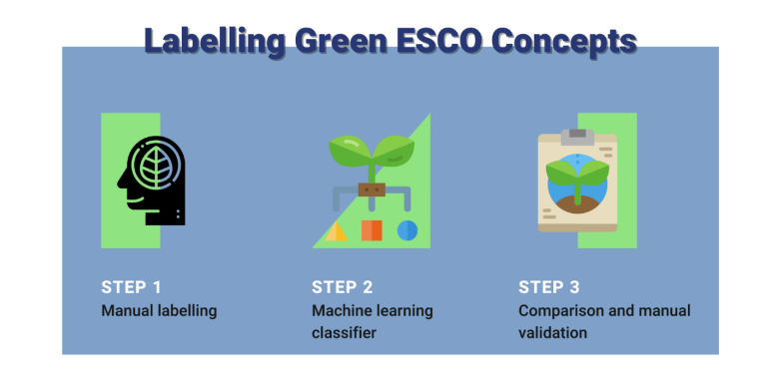
Etichetarea competențelor
Etichetarea constă în verificarea dacă un concept de competență ESCO ar trebui sau nu să fie considerat verde.
Pentru a construi clasificatorul, Comisia a creat un set de definiții care descriu activitățile ecologice și non-ecologice. Aceste definiții sunt alcătuite în principal din propoziții scurte, colectate din surse europene și internaționale.
Având în vedere termenul preferat și descrierea unei aptitudini sau cunoștințe, clasificatorul atribuie conceptului eticheta maro, albă sau verde.
Conceptele de abilități și cunoștințe sunt etichetate manual pe baza definiției abilităților ecologice sugerată de Centrul European pentru Dezvoltarea Formării Profesionale (Cedefop): cunoștințele, abilitățile, valorile și atitudinile necesare pentru a trăi, dezvolta și sprijini o societate care reduce impactul activității umane asupra mediului (Cedefop, 2012).
La desfășurarea activității de etichetare manuală, fiecare concept este analizat pe baza termenului preferat, a termenilor nepreferați și a descrierii.

Slide 24
Etichetarea competențelor
Definițiile colectate din surse europene și internaționale trebuie clasificate în trei grupuri:
abilitățile brune sunt cunoștințele și abilitățile care cresc impactul activității umane asupra mediului,
abilitățile albe - nu măresc și nici nu reduc impactul activității umane asupra mediului,
abilitățile verzi (ecologice)- reduc impactul activității umane asupra mediului.

Slide 25
Etichetarea competențelor
În cele din urmă, lista de competențe etichetate manual ca fiind verzi (primul pas) și acele competențe etichetate conform algoritmului ML ca fiind verzi (al doilea pas) sunt comparate.
Runda finală de validare urmează următoarele reguli:
Dacă o competență este etichetată ca verde prin cele două metode, aceasta este automat acceptată ca verde;
Dacă o competență este etichetată ca non-verde prin cele două metode, este acceptată automat ca non-verde;
Dacă o competență este etichetată ca verde doar prin una dintre cele două metode, aceasta este revizuită și apoi etichetată fie ca verde, fie ca non-verde.

Slide 26
Abilități verzi (ecologice)
Competențele pentru economia verde constau în:
competențe transversale, legate de gândirea și acțiunea durabilă, relevante pentru toate sectoarele economice și pentru toate ocupațiile;
abilități specifice, necesare pentru a adapta sau implementa standarde, procese și servicii pentru a proteja ecosistemele și biodiversitatea și pentru a reduce consumul de energie, materiale și apă;
abilități înalt specializate, necesare pentru dezvoltarea și implementarea tehnologiilor verzi precum energiile regenerabile, tratarea apelor uzate sau reciclarea;
competențele pentru economia verde sunt, de asemenea, denumite competențe pentru locuri de muncă verzi, competențe pentru tranziția ecologică sau competențe ecologice.
Smart Specialization

Slide 27
Abilități verzi (ecologice)
Dr. Margarita Pavlova (2014) a clasificat competențele ecologice generice în următoarele trei categorii:
Competențe cognitive (de exemplu, conștientizarea mediului și dorința de a învăța despre dezvoltarea durabilă, sisteme și analiza riscurilor, abilități de a evalua, interpreta și înțelege atât nevoia de schimbare, cât și măsurile necesare, abilități de inovare pentru a identifica oportunitățile și a crea noi strategii pentru a răspunde la provocărilor ecologice;)
Competențe interpersonale (de exemplu, abilități de coordonare, management și afaceri pentru a facilita abordări holistice și interdisciplinare care cuprind obiective economice, sociale și ecologice, abilități de comunicare și negociere pentru discutarea intereselor conflictuale în contexte complexe, abilități de marketing pentru a promova produse și servicii mai ecologice);
Competențe intrapersonale (adaptabilitate și abilități transferabile care ajută lucrătorii să învețe și să aplice noile tehnologii și procese necesare pentru ecologizarea locurilor de muncă, abilități antreprenoriale pentru a capta oportunitățile prezentate de tehnologiile cu emisii scăzute de carbon).

Slide 28
Exemplu de abilitate intrapersonală -Adaptabilitate
Adaptabilitatea se referă la capacitatea și motivația de a face față unor medii imprevizibile, noi și în schimbare rapidă, cum ar fi răspunsul cu succes la situații de criză și dobândirea de noi roluri, tehnologii și procese.
Adaptabilitatea se referă la capacitatea și motivația de a face față unor medii imprevizibile, noi și în schimbare rapidă, cum ar fi răspunsul cu succes la situații de criză și dobândirea de noi roluri, tehnologii și procese.
A pune întrebări este o metodă grozavă de a învăța mai multe și de a provoca moduri consacrate de a face lucrurile și este unul dintre cele mai importante aspecte ale adaptabilității. Puneți întrebări într-o manieră adecvată pentru a vă garanta că obțineți cele mai utile răspunsuri de la persoanele pe care le considerați adaptabile la diferite situații.
Smart Specialization

Slide 29
Competențe profesionale verzi
Competențele profesionale verzi sunt abilități tehnice, cunoștințe, valori și atitudini necesare forței de muncă pentru a dezvolta și susține rezultate sociale, economice și de mediu durabile în afaceri, industrie și comunitate.
Competențele profesionale verzi cuprind:
competențe ecologice de bază interprofesionale
competențe aprofundate specifice ocupației pentru manipularea profesională a materialelor, tehnologiilor și proceselor „verzi”.
Smart Specialization

Slide 30
Taxonomie
Comisia Europeană a publicat o taxonomie (sistem de clasificare) a competențelor pentru tranziția ecologică în competențe, calificări și ocupații europene (ESCO).
Taxonomia contribuie la o înțelegere comună a competențelor necesare pentru o tranziție verde de succes și echitabilă pe piața muncii. ESCO oferă informații despre conceptele de abilități și cunoștințe esențiale sau opționale pentru anumite ocupații. În acest fel, ajută la identificarea elementelor verzi care ar trebui să facă parte din programele de educație și formare profesională (VET) care se pregătesc pentru aceste ocupații.

Slide 31
Taxonomie
Taxonomia include:
185 Cunoștințe
5 competențe transversale
381 aptitudini
Exemplele de „competențe ecologice” includ modul de realizare a auditurilor energetice, măsurarea durabilității activităților turistice, precum și formarea personalului cu privire la programele de reciclare.

Slide 32
Exemple de bune practici

Slide 33
Green skills award
Green Skills Award este o competiție anuală care recunoaște proiecte din întreaga lume care exemplifică inovația și creativitatea privind abilitățile ecologice și educație. Cei zece finaliști selectați au acoperit o serie de probleme privind mediul și durabilitatea și toate s-au concentrat pe dezvoltarea de programe de formare care au sprijinit trecerea către economii și societăți sustenabile, neutre din punct de vedere al emisiilor de carbon și circulare.

Slide 34
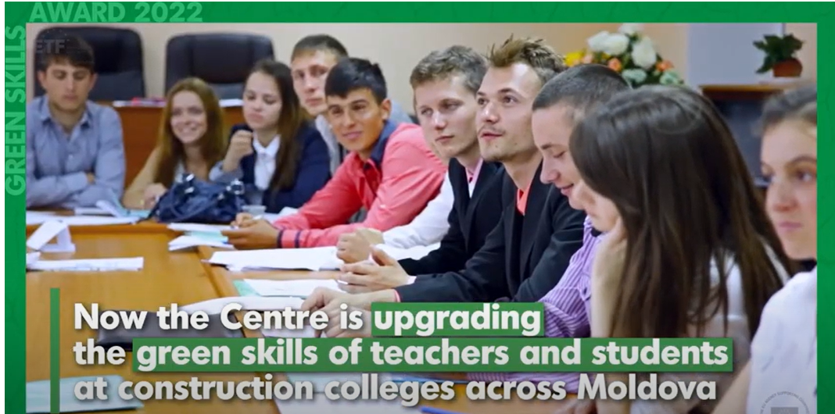
Exemplu din Moldova – Formare de formatori competențe ecologice (Green)
Un proiect integrat în Moldova care răspunde nevoii de a dezvolta programe de sustenabilitate pentru formatorii VET și construcții, pentru a îmbunătăți oferta de competențe ecologice și pentru a sprijini tranziția ecologică în domeniul construcțiilor.
Programul are patru module și opt programe de învățământ dedicate profesorilor VET care vor împărtăși cunoștințele și abilitățile actualizate cu studenții în următoarele domenii: educație pentru mediu, materiale de construcție verzi, eficiență energetică și managementul deșeurilor. Noile programe au fost dezvoltate pentru a aborda provocările cu care se confruntă sectorul construcțiilor ca parte a tranziției ecologice și vor permite proiecte de construcții mai durabile în viitor. Peste 6.000 de elevi sunt așteptați să beneficieze de acest proiect și până în prezent, 45 de profesori au finalizat cu succes programul până acum.
https://www.youtube.com/watch?v=qLv9KEJID-U&list=PLYK8JpvJRLjiYTxvbc0AlH-nl_JUHul0K&index=4

Slide 35
Exemplu din Irlanda - Cincizeci de nuanțe de verde
O companie dinamică de educație și formare în domeniul mediului din Irlanda, oferă programe online pentru școli, universități și întreprinderi pentru a ajuta studenții și organizațiile să-și atingă obiectivele de mediu. Lucrând la nivel internațional, programele sale de formare acreditate îmbunătățesc cunoștințele și încurajează studenții să colaboreze și să ia măsuri reale și sprijină companiile să facă schimbări de mare impact.
Raquel Noboa și-a setat obiectivul de a face hotelul său „cel mai verde din Irlanda”, folosind experiența sa în promovarea și conștientizarea implementării abilităților ecologice în sectorul ospitalității irlandeze. Ea este fondatoarea și CEO-ul Fifty Shades Greener, o companie internațională de educație și formare care ajută companiile în călătoria lor spre a deveni ecologice. Misiunea ei este „de a elabora programe de formare în domeniul mediului pentru toate grupele de vârstă și pentru toate industriile” și, ca atare, a dezvoltat programe pentru companii, precum și pentru învățământul primar, secundar și terțiar.
https://www.youtube.com/watch?v=GJEXFGtWAZc&list=PLYK8JpvJRLjiYTxvbc0AlH-nl_JUHul0K&index=4

Slide 36
Exemplu din Iordania - Crearea unei regiuni verzi
Un proiect de colaborare din Iordania își propune să transforme pământul uscat în pământ verde. Implicarea fermierilor, cooperativelor, studenților și asociațiilor va facilita schimbul de cunoștințe și abilități cheie într-un context de învățare într-un mediu incluziv.
Ca urmare a reciclării apei, în Al Hashimiyah (Zarqa) a fost creată o grădină, care funcționează ca un centru comunitar în care părțile interesate din comunitate, cooperativele și studenții pot face schimb de practici durabile (cum ar fi colectarea apei de ploaie) și pot organiza cursuri și ateliere. Scopul este extinderea acestui proiect pentru a înverzi și mai mult teren și pentru a include construirea de grădini pentru case și utilizarea apei gri pentru irigare.
https://www.youtube.com/watch?v=fC5unmvFbX0&list=PLYK8JpvJRLjiYTxvbc0AlH-nl_JUHul0K&index=8

Slide 37
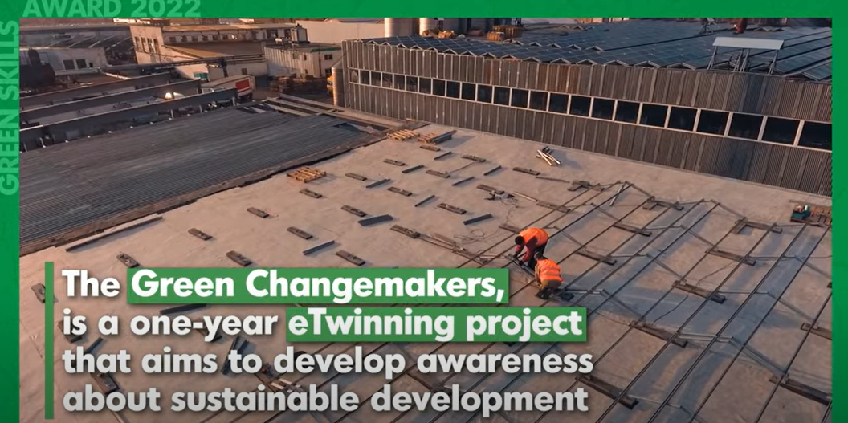
Exemplu din Croația –Green Influenceri
Un program de un an de colaborare internațională între școlile din Croația, Turcia și Armenia, are ca scop creșterea gradului de conștientizare și înțelegere a dezvoltării durabile și a tehnologiilor verzi. Activitățile teoretice și practice au fost dezvoltate pentru a îmbunătăți cunoștințele și abilitățile studenților și pentru a-i ajuta să adopte un stil de viață verde care va avea un impact pozitiv atât la nivel local, cât și global.
Proiectul „The Green Changemaker” implică 79 de elevi și 15 profesori din cinci școli primare și gimnaziale din Croația, Turcia și Armenia. Concepute în contextul celor 17 Obiective de Dezvoltare Durabilă, activitățile proiectului vor promova învățarea, cooperarea, egalitatea și incluziunea și vor consolida parteneriatul dintre școli și comunitățile lor locale. Acest proiect va include, de asemenea, ateliere de inginerie de mediu care vor sprijini învățarea studenților despre tehnologiile verzi.
https://www.youtube.com/watch?v=qtmvpduVPEI&list=PLYK8JpvJRLjiYTxvbc0AlH-nl_JUHul0K&index=10

Slide 38
Exemplu din Olanda- The Blue Hotspot Dordrecht
Un hub integrat în Olanda, care își propune să creeze un mediu în care experții în domeniul apei, verdeață și climei să poată colabora cu părțile interesate ale comunității pentru a găsi soluții inovatoare pentru provocările majore ale societății, cum ar fi schimbările climatice și pierderea biodiversității. Acționând ca un facilitator, implicarea școlilor, a întreprinderilor și a guvernelor va promova schimbul de cunoștințe și abilități necesare pentru a sprijini tranziția către o economie verde.
Blue Hotspot Dordrecht este o comunitate pentru studenți, profesori, profesioniști și guverne, care se concentrează pe teme albastru-verde, inclusiv calitatea apei, siguranța apei, subsidența și orașele rezistente la climă. Scopul este de a crea un loc de întâlnire (atât online, cât și într-o locație fizică) pentru a dezvolta competențe ecologice și pentru a permite oamenilor să abordeze provocările sociale de mâine, cum ar fi adaptarea la climă și biodiversitatea.
https://www.youtube.com/watch?v=42QeXSnTsYc&list=PLYK8JpvJRLjiYTxvbc0AlH-nl_JUHul0K&index=7

Slide 39
Referințe
https://commission.europa.eu/strategy-and-policy/priorities-2019-2024/european-green-deal_en
https://ec.europa.eu/migrant-integration/sites/default/files/2020-07/SkillsAgenda.pdf
https://www.cedefop.europa.eu/en/publications/3057
https://ec.europa.eu/newsroom/empl/items/741088/en
https://www.etf.europa.eu/en/news-and-events/press/green-skills-awards-2022-winners-announced
https://www.ilo.org/wcmsp5/groups/public/---ed_emp/---ifp_skills/documents/publication/wcms_564692.pdfm

Slide 40
Mulțumim!
@Regio.Digi.Hub

